Slide 1


Тема Формы организации государственных финансов

Slide 2

Изучив материал, вы сможете:
узнать формы организации государственных финансов
Уметь ориентироваться в истории развития форм организации государственных финансов
владеть знаниями и умениями для успешной деятельности в области государственных финансов

Slide 3
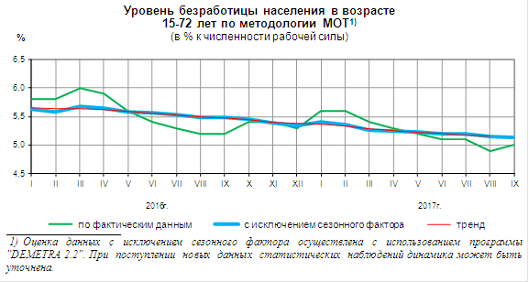

Slide 4
Прирост высокопроизводительных рабочих мест
 | 2012 |  |  | 2013 |  |  | 2014 |  |  | 2015 |  | 2016
 | тыс. единиц | процент |  | тыс. единиц | процент |  | тыс. единиц | процент |  | тыс. единиц | процент | тыс. единиц | процент
Российская Федерация | 1849,1 | 12,7 |  | 1122,8 | 6,9 |  | 788,1 | 4,5 |  | -1671,9 | -9,1 | -799,1 | -4,8

Slide 5
Индекс производительности труда по России и основным отраслям экономики РФ (по разделам ОКВЭД) в 2003-2015 гг.
(в процентах к предыдущему году)
коды |  | 2003 | 2004 | 2005 | 2006 | 2007 | 2008 | 2009 | 2010 | 2011 | 2012 | 2013 | 2014 | 2015^{*)} | 2016^{*)}
 | В целом по экономике | 107,0 | 106,5 | 105,5 | 107,5 | 107,5 | 104,8 | 95,9 | 103,2 | 103,8 | 103,3 | 102,2 | 100,7 | 97,8 | 99,8
Раздел А | СЕЛЬСКОЕ ХОЗЯЙСТВО, ОХОТА И ЛЕСНОЕ ХОЗЯЙСТВО | 105,6 | 102,9 | 101,8 | 104,3 | 105,0 | 110,0 | 104,6 | 88,3 | 115,1 | 100,2 | 106,2 | 103,3 | 104,9 | 103,9
Раздел В | РЫБОЛОВСТВО, РЫБОВОДСТВО | 102,1 | 104,3 | 96,5 | 101,6 | 103,2 | 95,4 | 106,3 | 97,0 | 103,5 | 109,4 | 105,6 | 96,1 | 99,5 | 96,3
Раздел С | ДОБЫЧА ПОЛЕЗНЫХ ИСКОПАЕМЫХ | 109,2 | 107,3 | 106,3 | 103,3 | 103,1 | 100,9 | 108,5 | 104,3 | 102,7 | 100,3 | 100,8 | 102,8 | 98,4 | 98,3
Раздел D | ОБРАБАТЫВАЮЩИЕ ПРОИЗВОДСТВА | 108,8 | 109,8 | 106,0 | 108,5 | 108,4 | 102,6 | 95,9 | 105,2 | 105,6 | 104,8 | 102,2 | 102,5 | 96,9 | 100,8
Раздел Е | ПРОИЗВОДСТВО И РАСПРЕДЕЛЕНИЕ ЭЛЕКТРОЭНЕРГИИ, ГАЗА И ВОДЫ | 103,7 | 100,7 | 103,7 | 101,9 | 97,5 | 102,1 | 96,3 | 103,0 | 99,8 | 100,2 | 99,1 | 100,2 | 99,9 | 102,1
Раздел F | СТРОИТЕЛЬСТВО | 105,3 | 106,8 | 105,9 | 115,8 | 112,8 | 109,1 | 94,4 | 99,6 | 105,2 | 101,4 | 98,2 | 98,4 | 101,0 | 96,4
Раздел G | ОПТОВАЯ И РОЗНИЧНАЯ ТОРГОВЛЯ; РЕМОНТ АВТОТРАНСПОРТНЫХ СРЕДСТВ, МОТОЦИКЛОВ, БЫТОВЫХ ИЗДЕЛИЙ И ПРЕДМЕТОВ ЛИЧНОГО ПОЛЬЗОВАНИЯ | 109,8 | 110,5 | 105,1 | 110,8 | 104,8 | 108,1 | 99,0 | 103,6 | 101,9 | 102,1 | 99,6 | 98,7 | 91,5 | 96,9
Раздел Н | ГОСТИНИЦЫ И РЕСТОРАНЫ | 100,3 | 103,1 | 108,5 | 109,2 | 108,0 | 109,2 | 86,7 | 101,7 | 102,3 | 101,9 | 100,6 | 99,8 | 94,1 | 95,2
Раздел I | ТРАНСПОРТ И СВЯЗЬ | 107,5 | 108,7 | 102,1 | 110,7 | 107,5 | 106,4 | 95,4 | 103,2 | 105,4 | 102,2 | 100,4 | 100,4 | 99,4 | 99,8
Раздел K | ОПЕРАЦИИ С НЕДВИЖИМЫМ ИМУЩЕСТВОМ, АРЕНДА И ПРЕДОСТАВЛЕНИЕ УСЛУГ | 102,5 | 101,3 | 112,4 | 106,2 | 117,1 | 107,5 | 97,5 | 104,0 | 99,6 | 100,8 | 108,0 | 98,6 | 97,2 | 100,3

Slide 6
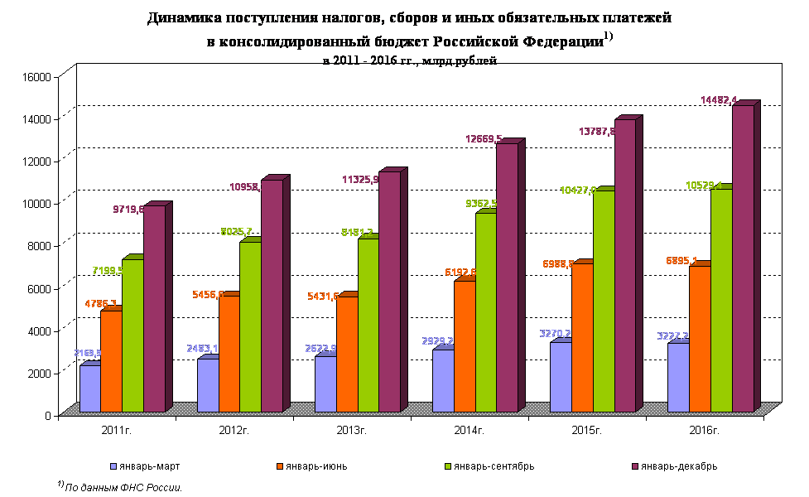

Slide 7
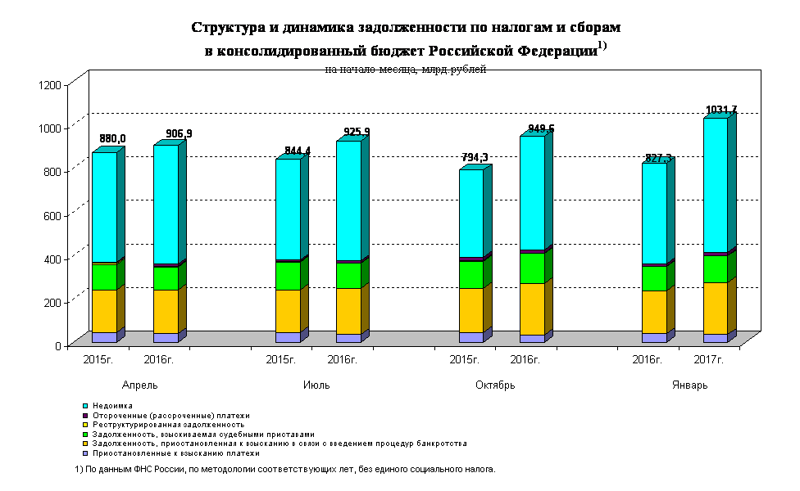

Slide 8
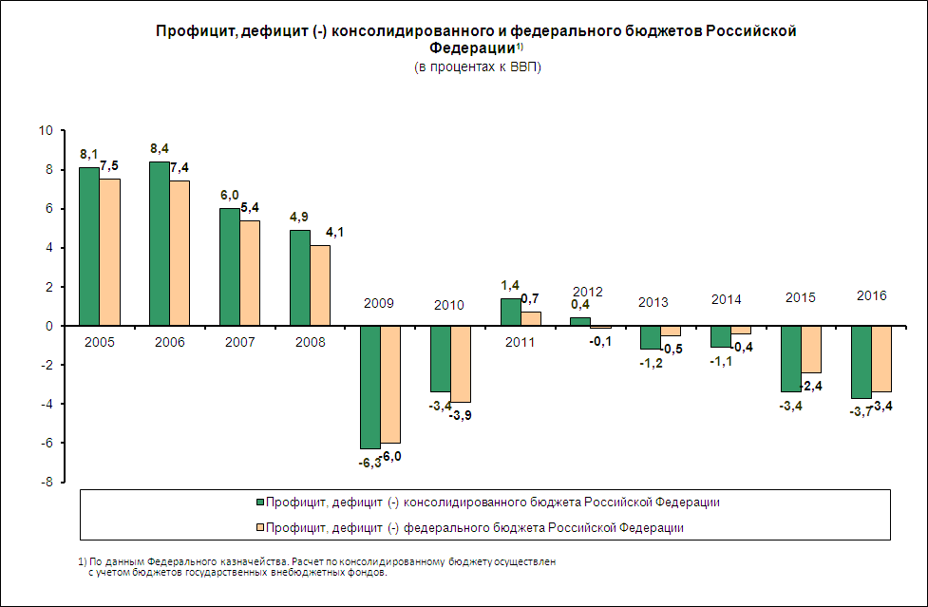

Slide 9
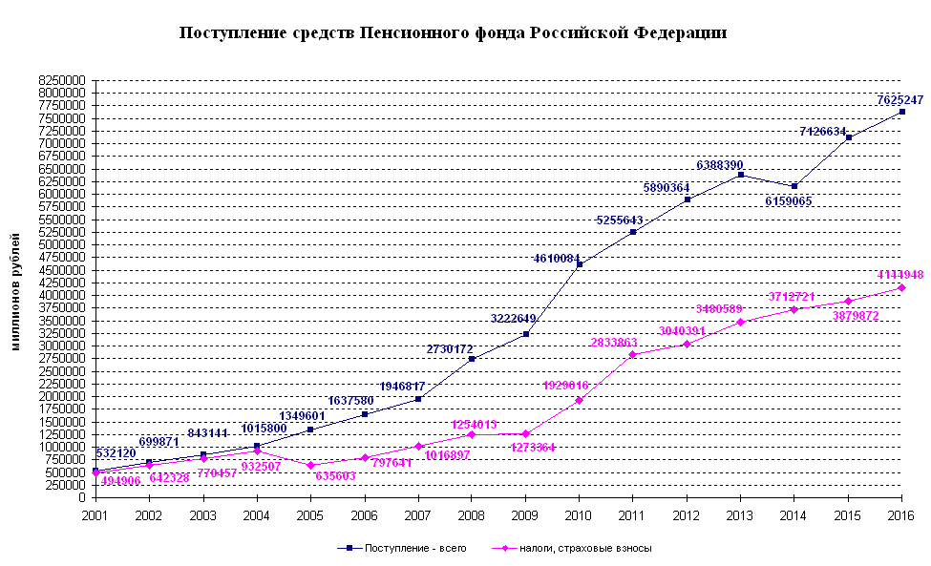

Slide 10
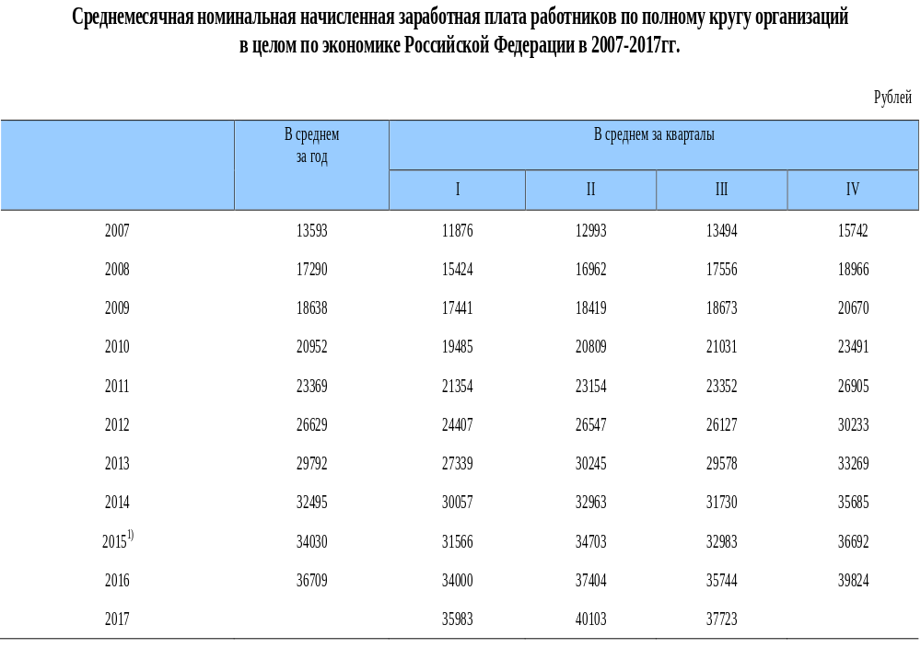

Slide 11
Реальная среднемесячная начисленная заработная плата работников по субъектам Российской Федерации за 2007-2016гг.
в % к предыдущему году
 | 2007 | 2008 | 2009 | 2010 | 2011 | 2012 | 2013 | 2014 | 2015 | 2016
Российская Федерация | 117,2 | 111,5 | 96,5 | 105,2 | 102,8 | 108,4 | 104,8 | 101,2 | 91,0 | 100,8
Центральный федеральный округ | 120 | 114,2 | 96,6 | 105,8 | 103,4 | 107,4 | 104,3 | 101,8 | 90,3 | 101,7
Северо-Западный федеральный округ | 117,0 | 110,9 | 96,0 | 105,4 | 101,1 | 107,6 | 105,0 | 100,8 | 91,7 | 101,2
Южный федеральный округ |  |  |  | 103,3 | 101,9 | 109,4 | 106,3 | 99,8 | 90,8 | 100,0
Северо-Кавказский федеральный округ |  |  |  | 101,6 | 101,4 | 115,0 | 108,8 | 101,6 | 89,1 | 98,9
Приволжский федеральный округ | 116,6 | 111,0 | 95,7 | 104,5 | 103,3 | 108,8 | 105,2 | 101,7 | 91,0 | 100,5
Уральский федеральный округ | 114,8 | 107,7 | 92,1 | 104,7 | 102,8 | 107,5 | 103,2 | 100,1 | 91,4 | 98,8
Сибирский федеральный округ | 115,5 | 109,9 | 96,9 | 105,8 | 103,6 | 108,2 | 103,9 | 100,2 | 91,5 | 99,9
Дальневосточный федеральный округ | 112,6 | 110,3 | 98,8 | 104,5 | 105,4 | 108,8 | 105,0 | 101,5 | 92,2 | 99,0

Slide 12
Формы организации государственных финансов
В практике финансового устройства государства используется три формы организации государственных финансов:
бюджетная,
ограниченно бюджетная в виде целевых бюджетных фондов
внебюджетная.
Государственные финансы активно используют все формы функционирования.

Slide 13
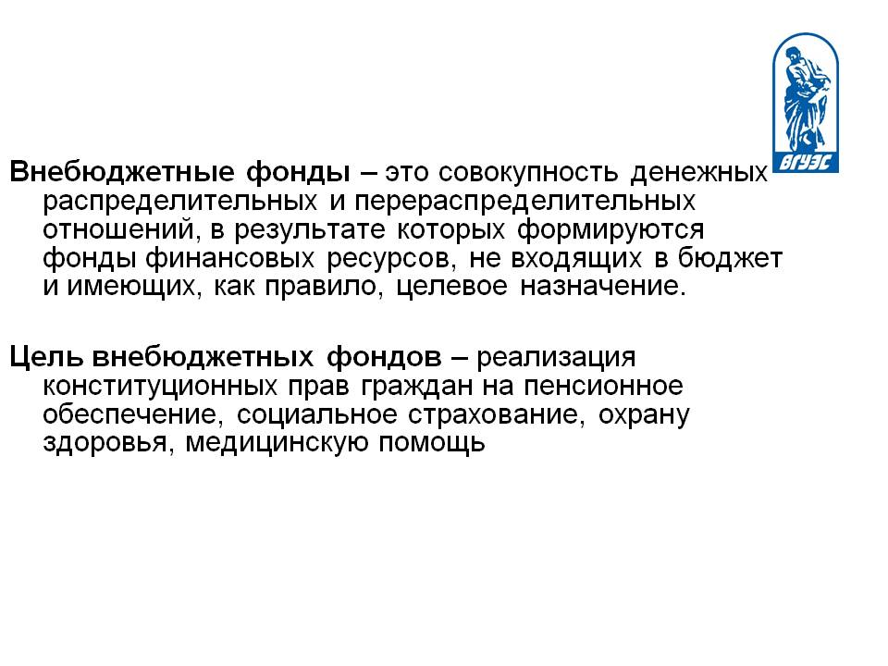

Slide 14
Выделение наряду с бюджетом специальных внебюджетных фондов обусловлено несколькими причинами:
1) необходимостью выделения специальных денежных ресурсов с целью их более эффективного и строго целевого использования;
2) необходимостью определения особых и одновременно устойчивых финансовых источников для удовлетворения специальных потребностей государства;
3) необходимостью изыскания дополнительных средств для удовлетворения общественных потребностей, которые не могут быть в полном объеме профинансированы из бюджета, но которые являются основой расширения сферы деятельности правительства в области военных расходов, научных исследований, социальных выплат населению и т.п.

Slide 15
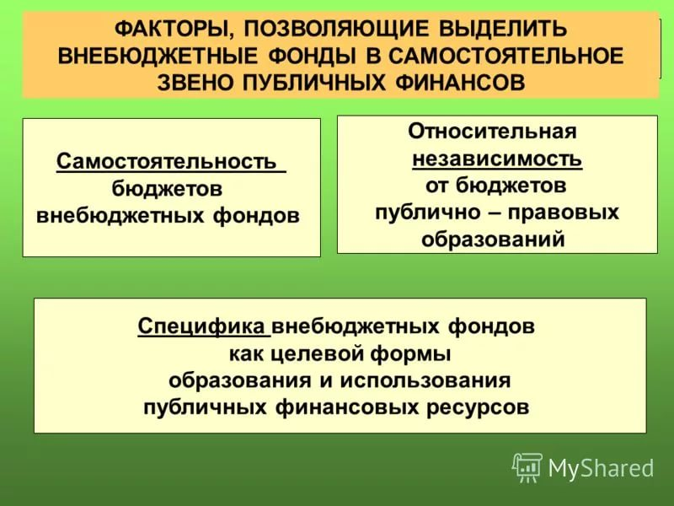

Slide 16
Внебюджетные фонды обладают целым рядом особенностей
В частности, в России:
1) проекты бюджетов государственных внебюджетных фондов предоставляются одновременно с проектом соответствующих бюджетов на очередной финансовый год;
2) бюджеты государственных внебюджетных фондов рассматриваются и утверждаются в форме федеральных законов одновременно с принятием федерального закона о федеральном бюджете на очередной финансовый год;
3) внебюджетные фонды имеют строго целевую направленность. Их расходование может осуществляться исключительно на цели, определенные законодательством РФ, в соответствии с бюджетами фондов, утвержденными федеральными законами или законами субъектов РФ;
4) доходы государственных внебюджетных фондов формируются за счет обязательных отчислений, а также добровольных взносов физических и юридических лиц;
5) страховые взносы в фонды и взаимоотношения, возникающие при их уплате, имеют налоговую природу. Тарифы взносов устанавливаются государством и являются обязательными;
6) денежные ресурсы внебюджетных фондов находятся в государственной собственности. Они не входят в состав бюджетов, а также других фондов и не подлежат изъятию на какие-либо цели, прямо не предусмотренные законом;
7) расходование средств из внебюджетных фондов осуществляется по распоряжению Правительства или специально уполномоченного органа (правление фонда).

Slide 17
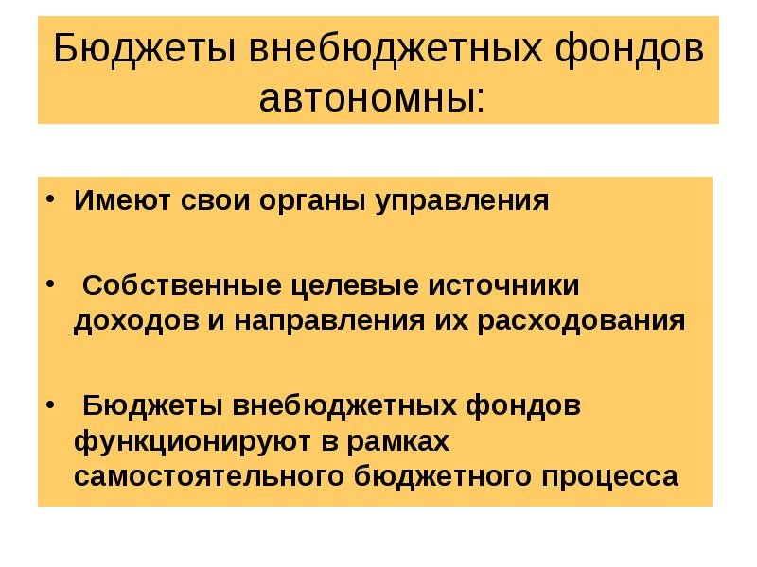

Slide 18
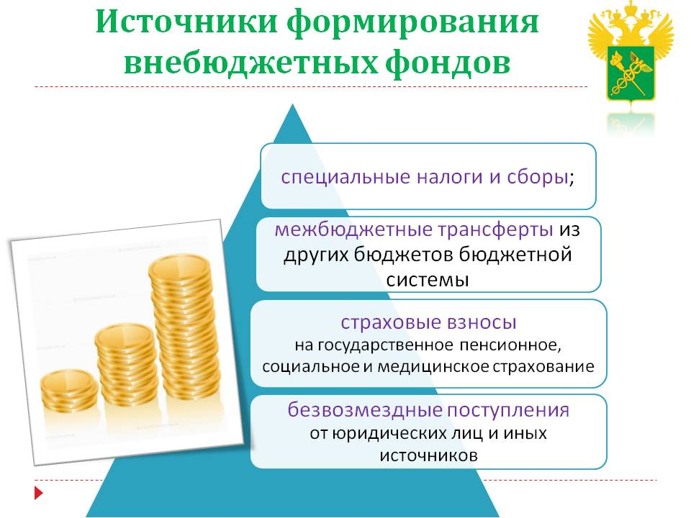

Slide 19
1.Материальным источником внебюджетных фондов во всех странах является _________________доход (вставите термин)
2.Преобладающая часть фондов создается в процессе перераспределения национального дохода. Правильно ли это утверждение?
3.Внебюджетные фонды являются финансовой категорией и частью финансов предприятий. Правильно ли это утверждение?
4.Внебюджетные фонды позволяют преодолеть _____________принцип финансирования социальных и других расходов (вставите термин)
5.Внебюджетные фонды позволяют разгрузить бюджет, беря на себя часть его расходов, разрешая тем самым _________________________________(допишите фразу)

Slide 20
Общероссийский классификатор органов государственной власти и управления ОК 006-2011 введен в действие с 01.01.2012
│Раздел IV. Федеральные фонды, корпорации и компании │ ┌──────────────────────────┐
├> │Федеральные фонды │
│ └┬─────────────────────────┘
│ ├>ПФР
│ ├>ФФОМС
│ ├>ФСС
│ ├>РНФ
│ ├>РФФИ
│ ├>Фонд содействия развитию малых форм предприятий в научно-технической сфере
│ └>Фонд "РЖС"

Slide 21
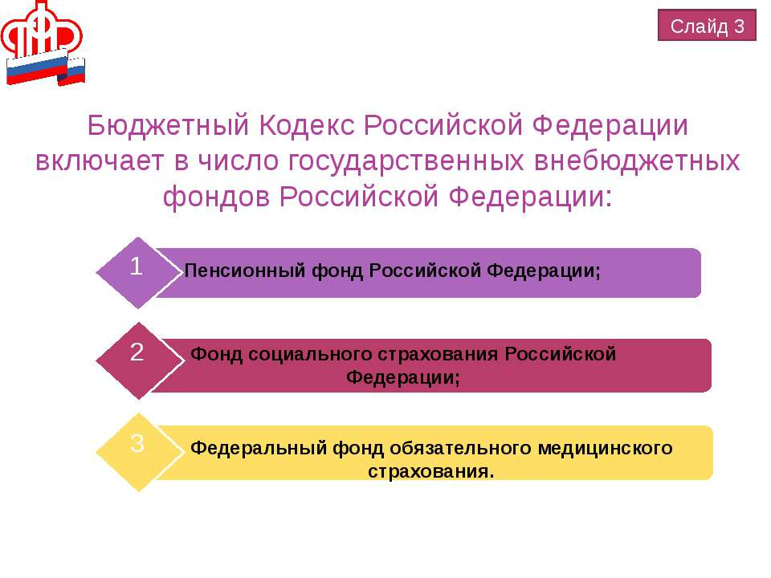

Slide 22
Федеральные фонды, государственные корпорации, государственные компании
Российский научный фонд(РНФ)
Российский фонд фундаментальных исследований(РФФИ)
Фонд содействия развитию малых форм предприятий в научно-технической сфере
Федеральный фонд содействия развитию жилищного строительства(Фонд "РЖС")

Slide 23
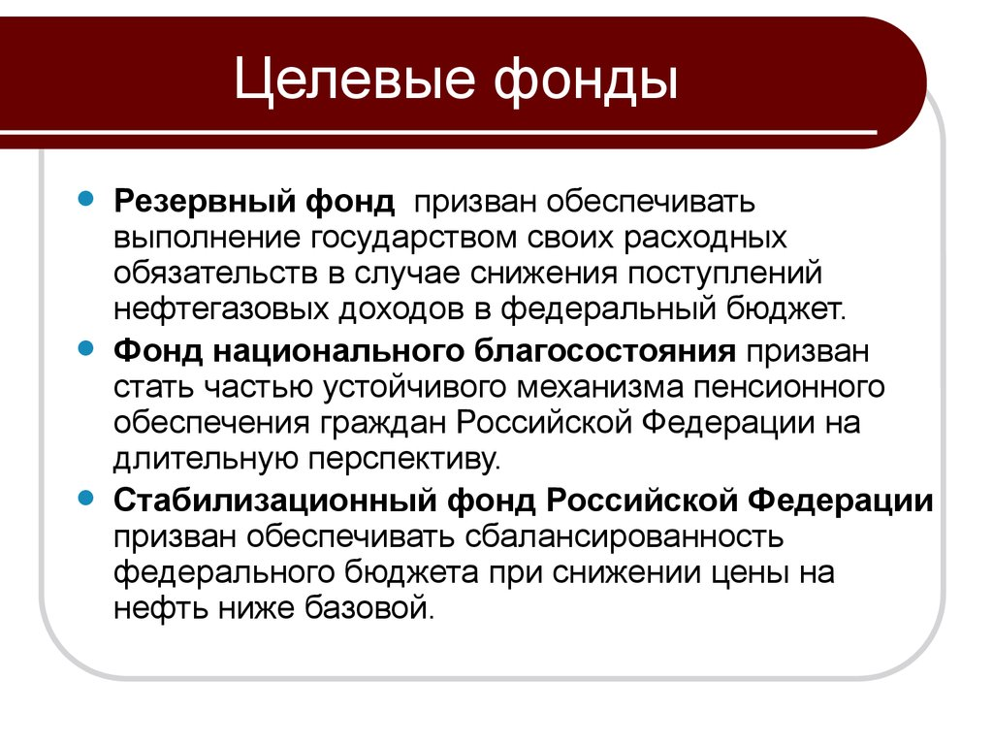

Slide 24
Контрольные вопросы по теме:
1. В каком году в Российской Федерации введена система внебюджетных фондов?
2. Каковы причинами выделения из бюджетов специальных внебюджетных фондов?
3. Меняется ли количество специальных фондов под влиянием различных экономических, политических и социальных факторов?
4. Дайте определение понятия «целевые бюджетные фонды».
5. Назовите состав целевых внебюджетных фондов.

